Slide 1











Trß ch¬i
RUNG CHUÔNG VÀNG

Slide 2
THỂ LỆ CUỘC THI
- Cuộc thi rung chuông vàng sẽ gồm có 35 câu hỏi.
- Các thí sinh sẽ được nghe câu hỏi và có 10s để suy nghĩ sau đó lần lượt trả lời bằng cách giơ đáp án 1 hoặc đáp án 2.
- Nếu trả lời đúng thì sẽ tiếp tục ở lại đấu trường để tham gia tiếp cuộc thi. Nếu sai sẽ bị loại và di chuyển ra khỏi đấu trường.
- Thí sinh còn lại cuối cùng sẽ là người xuất sắc nhất. Nếu như trả lời đến câu hỏi cuối cùng sẽ là người dành chiến thắng và được “Rung Chuông Vàng”

Slide 3


Slide 4

Rung Chuông Vàng
C©u hái 8
C©u hái 16
C©u hái 1
C©u hái 24
C©u hái 9
C©u hái 17
C©u hái 2
C©u hái 25
C©u hái 10
C©u hái 18
C©u hái 3
C©u hái 26
C©u hái 11
C©u hái 19
C©u hái 4
C©u hái 27
C©u hái 12
C©u hái 20
C©u hái 5
C©u hái 28
C©u hái 13
C©u hái 21
C©u hái 6
C©u hái 29
C©u hái 14
C©u hái 22
C©u hái 7
C©u hái 30
C©u hái 15
C©u hái 23

Slide 5


RUNG CHUÔNG VÀNG
C©u hái 1
CÂU 1. Ngày Nhà giáo Việt Nam là ngày nào?
1. 20/10 2. 20/11
HÕt giê
1
2
3
4
5
6
7
8
9
10s
§¸p ¸n
Home

Slide 6

RUNG CHUÔNG VÀNG
C©u hái 2
CÂU 2. Tín hiệu đèn giao thông màu xanh báo hiệu cho chúng ta điều gì?
1. Dừng lại 2. Được phép đi
HÕt giê
1
2
3
4
5
6
7
8
9
§¸p ¸n
10s
Home

Slide 7
RUNG CHUÔNG VÀNG
C©u hái 3
CÂU 3. 2 + 2 = ?
1. 4 2. 2
HÕt giê
1
2
3
4
5
6
7
8
9
10s
§¸p ¸n
Home

Slide 8
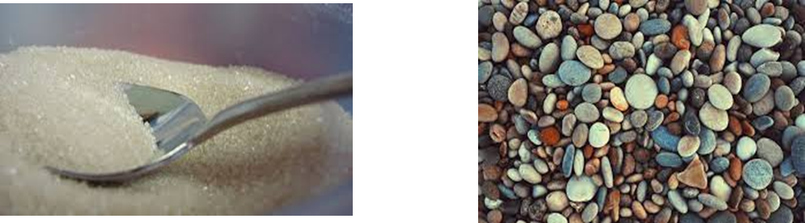
RUNG CHUÔNG VÀNG
C©u hái 4
CÂU 4. Những đồ vật nào sau đây không tan trong nước?
1. Đường 2. Sỏi
HÕt giê
1
2
3
4
5
6
7
8
9
10s
§¸p ¸n
Home

Slide 9
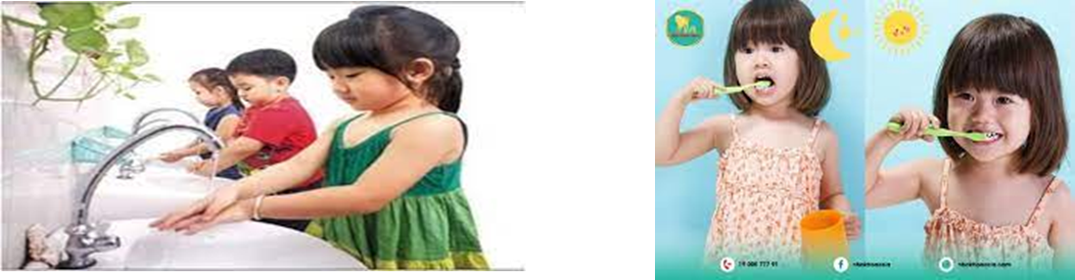
RUNG CHUÔNG VÀNG
C©u hái 5
CÂU 5. Chúng ta sẽ làm gì trước khi ăn và sau khi đi vệ sinh?
1. Rửa tay 2. Đánh răng
HÕt giê
1
2
3
4
5
6
7
8
9
10s
§¸p ¸n
Home

Slide 10
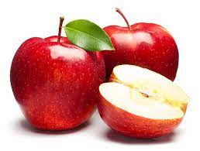
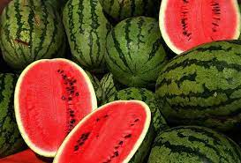
RUNG CHUÔNG VÀNG
CÂU HỎI 6
CÂU 6: Qủa gì bên ngoài màu xanh, bên trong màu đỏ, có hạt màu đen?
1. Qủa táo 2. Qủa dưa hấu.
HÕt giê
10s
§¸p ¸n
Home

Slide 11
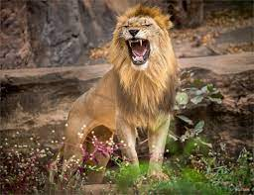
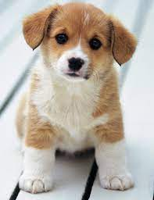
RUNG CHUÔNG VÀNG
C©u hái 7
CÂU 7. Con vật nào sau đây được nuôi trong gia đình?
1.Con sư tử. 2. Con chó.
HÕt giê
1
2
3
4
5
6
7
8
9
10s
§¸p ¸n
Home

Slide 12
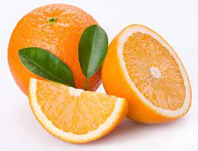
RUNG CHUÔNG VÀNG
C©u hái 8
CÂU 8. What is this?
1. This is a orange.
2. This is a banana.
HÕt giê
1
2
3
4
5
6
7
8
9
10s
§¸p ¸n
Home

Slide 13
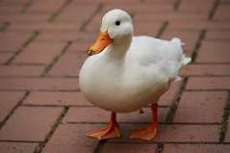
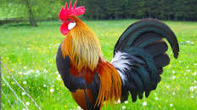
RUNG CHUÔNG VÀNG
C©u hái 9
CÂU 9:
Con gì mào đỏ
Lông mượt như tơ
Sáng sớm tinh mơ
Gọi người thức dậy?
1. Con vịt.
2. Con gà trống.
HÕt giê
1
2
3
4
5
6
7
8
9
10s
§¸p ¸n
Home

Slide 14
RUNG CHUÔNG VÀNG
C©u hái 10
CÂU 10. Cần làm gì để bảo vệ răng miệng?
1. Ăn kẹo trước khi ngủ.
2. Đánh răng ít nhất 2 lần/ 1 ngày.
HÕt giê
1
2
3
4
5
6
7
8
9
10s
§¸p ¸n
Home

Slide 15
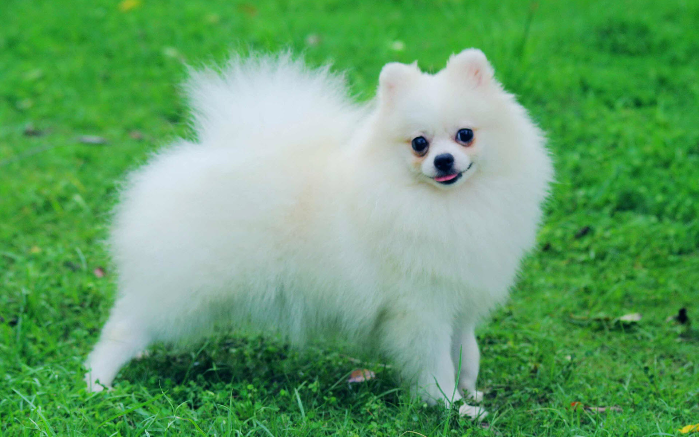
RUNG CHUÔNG VÀNG
C©u hái 11
CÂU 11: What is this?
1. This is a cat.
2. This is a dog.
HÕt giê
1
2
3
4
5
6
7
8
9
10s
§¸p ¸n
Home

Slide 16
RUNG CHUÔNG VÀNG
C©u hái 12
CÂU 12. Bút gì màu đỏ, màu xanh
Mẹ mua cho bé vẽ tranh tô màu?
1. Bút chì.
2. Bút màu
HÕt giê
1
2
3
4
5
6
7
8
9
10s
§¸p ¸n
Home

Slide 17
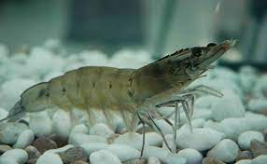

RUNG CHUÔNG VÀNG
C©u hái 13
CÂU 13. Loài vật nào sau đây sống ở trên cạn?
1. Con tôm. 2. Con Thỏ.
HÕt giê
1
2
3
4
5
6
7
8
9
10s
§¸p ¸n
Home

Slide 18
RUNG CHUÔNG VÀNG
C©u hái 14
CÂU 14. Hai bàn tay có bao nhiêu ngón tay?
1. 5 ngón.
2. 10 ngón.
HÕt giê
1
2
3
4
5
6
7
8
9
10s
§¸p ¸n
Home

Slide 19
RUNG CHUÔNG VÀNG
C©u hái 15
CÂU 15: What do you do?
1. I’m a student.
2. I’m four years old.
HÕt giê
1
2
3
4
5
6
7
8
9
10s
§¸p ¸n
Home

Slide 20
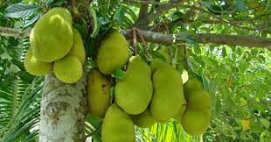
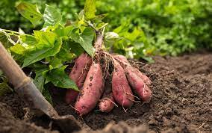
RUNG CHUÔNG VÀNG
C©u hái 16
CÂU 16. Cây nào dưới đây có củ?
1. Cây mít. 2. Cây khoai lang
HÕt giê
1
2
3
4
5
6
7
8
9
10s
§¸p ¸n
Home

Slide 21


RUNG CHUÔNG VÀNG
C©u hái 17
CÂU 17. Hình gì lăn được lăn ngược, lăn xuôi?
1. Hình vuông. 2. Hình tròn
HÕt giê
1
2
3
4
5
6
7
8
9
10s
§¸p ¸n
Home

Slide 22
RUNG CHUÔNG VÀNG
C©u hái 18
CÂU 18. What do you like?
1. I like milk
2. I’m fine.
HÕt giê
1
2
3
4
5
6
7
8
9
10s
§¸p ¸n
Home

Slide 23
RUNG CHUÔNG VÀNG
C©u hái 19
CÂU 19. Trong 2 số sau đây, số nào lớn hơn?
1. Số 5
2. Số 2
HÕt giê
1
2
3
4
5
6
7
8
9
10s
§¸p ¸n
Home

Slide 24

RUNG CHUÔNG VÀNG
C©u hái 20
CÂU 20. Lá cờ (Quốc kỳ) nước Việt Nam có dạng hình gì?
1. Hình vuông
2. Hình chữ nhật.
HÕt giê
1
2
3
4
5
6
7
8
9
10s
§¸p ¸n
Home

Slide 25
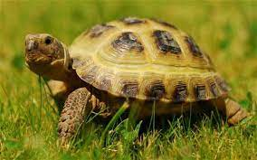
RUNG CHUÔNG VÀNG
C©u hái 21
CÂU 21. Ông bà ta có câu “Chậm như…”
1. Rùa 2.Thỏ.
HÕt giê
1
2
3
4
5
6
7
8
9
10s
§¸p ¸n
Home

Slide 26
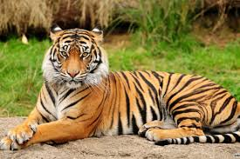
RUNG CHUÔNG VÀNG
C©u hái 22
CÂU 22. What is this?
1. This a lion. 2. This is a tiger.
HÕt giê
1
2
3
4
5
6
7
8
9
10s
§¸p ¸n
Home

Slide 27
RUNG CHUÔNG VÀNG
C©u hái 23
CÂU 23. Trong 2 số sau đây, số nào bé hơn?
1. Số 1. 2. Số 4.
HÕt giê
1
2
3
4
5
6
7
8
9
10s
§¸p ¸n
Home

Slide 28
RUNG CHUÔNG VÀNG
C©u hái 24
CÂU 24. Số điện thoại đường dây nóng để gọi cấp cứu là?
1. 114 2. 115
HÕt giê
1
2
3
4
5
6
7
8
9
10s
§¸p ¸n
Home

Slide 29
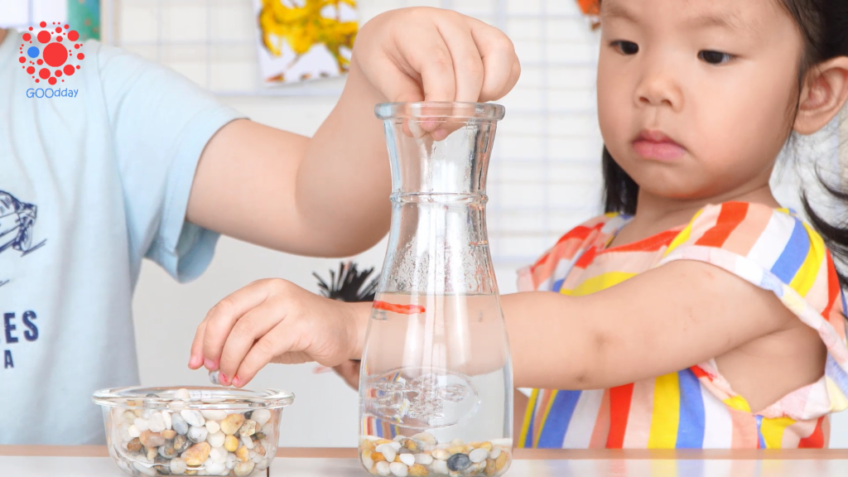
RUNG CHUÔNG VÀNG
C©u hái 25
Câu 25. Khi thả viên sỏi vào nước viên sỏi sẽ như thế nào?
1. Nổi 2. Chìm.
HÕt giê
1
2
3
4
5
6
7
8
9
10s
§¸p ¸n
Home

Slide 30
RUNG CHUÔNG VÀNG
C©u hái 26
CÂU 26: Khi đi cầu thang bé nên làm gì?
1. Nắm đuôi áo bạn để đi theo.
2. Đi đúng phía bên phải và vịn vào lan can cầu thang để di chuyển
HÕt giê
1
2
3
4
5
6
7
8
9
10s
§¸p ¸n
Home

Slide 31
RUNG CHUÔNG VÀNG
C©u hái 27
CÂU 27: Khi trời mưa, sấm sét, em cần phải làm gì?
1. Tìm chỗ trú an toàn
2. Chạy ra ngoài tránh mưa
HÕt giê
1
2
3
4
5
6
7
8
9
10s
§¸p ¸n
Home

Slide 32
RUNG CHUÔNG VÀNG
C©u hái 28
CÂU 28: Where are you from?
1. I’m from Vietnam
2. I’m from China.
HÕt giê
1
2
3
4
5
6
7
8
9
10s
§¸p ¸n
Home

Slide 33
RUNG CHUÔNG VÀNG
C©u hái 29
CÂU 29: Trong từ “quả nho” có mấy chữ “o”.
1: 1 chữ o 2: 2 chữ o.
HÕt giê
1
2
3
4
5
6
7
8
9
10s
§¸p ¸n
Home

Slide 34
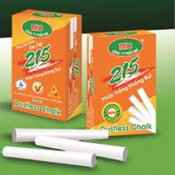

RUNG CHUÔNG VÀNG
C©u hái 30
CÂU 30. Bác sĩ thường hay dùng dụng cụ gì để khám cho bệnh nhân?
1. Phấn 2. Ống nghe
HÕt giê
1
2
3
4
5
6
7
8
9
10s
§¸p ¸n
Home

Slide 35
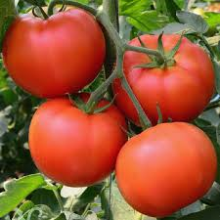
RUNG CHUÔNG VÀNG
C©u hái 31
CÂU 31. Trên bảng cô có bao nhiêu quả cà chua?
1. 4 quả 2. 6 quả
HÕt giê
1
2
3
4
5
6
7
8
9
10s
§¸p ¸n
Home

Slide 36
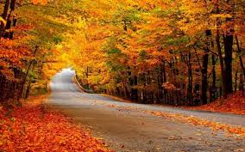
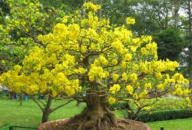
RUNG CHUÔNG VÀNG
C©u hái 32
CÂU 32. Tết thuộc mùa nào trong năm?
1.Mùa thu 2. Mùa xuân
HÕt giê
1
2
3
4
5
6
7
8
9
10s
§¸p ¸n
Home

Slide 37
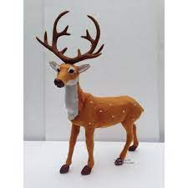
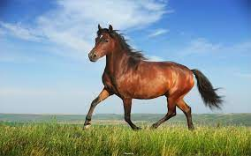
RUNG CHUÔNG VÀNG
C©u hái 33
CÂU 33. Ông già noel cưỡi con gì đi phát quà?
1. Con tuần lộc. 2. Con ngựa.
HÕt giê
1
2
3
4
5
6
7
8
9
10s
§¸p ¸n
Home

Slide 38
RUNG CHUÔNG VÀNG
C©u hái 34
CÂU 34: Nhà bạn Hoa có ba, mẹ, anh trai và bạn Hoa. Vậy nhà bạn có bao nhiêu người?
1. 3 người. 2. 4 người.
HÕt giê
1
2
3
4
5
6
7
8
9
10s
§¸p ¸n
Home

Slide 39
RUNG CHUÔNG VÀNG
C©u hái 35
CÂU 35. Nước ta có tên gọi là nước Việt Nam đúng hay sai?
1. Đúng 2. Sai
HÕt giê
1
2
3
4
5
6
7
8
9
10s
§¸p ¸n
Home

Slide 40


